Slide 1




Toán 4
ÔN TẬP VỀ TÌM HAI SỐ KHI BIẾT
TỔNG HOẶC HIỆU VÀ TỈ SỐ CỦA HAI SỐ ĐÓ

Slide 2
Yêu cầu cần đạt
1. Kiến thức
- Củng cố các kiến thức về giải toán Tìm hai số khi biết tổng hoặc hiệu & tỉ số của hai số đó
2. Kĩ năng
- Giải được toán về “Tìm hai số khi biết tổng hoặc hiệu & tỉ số của hai số đó.
3. Thái độ
- HS có thái độ học tập tích cực.
4. Góp phần phát triển năng lực:
- Năng lực tự học, NL giải quyết vấn đề và sáng tạo, NL tư duy - lập luận logic.
* Bài tập cần làm: Bài 1 (2 cột), bài 2 (2 cột), bài 3.

Slide 3
Khởi động

Slide 4

Em hãy nêu các bước giải bài toán “Tìm hai số khi biết tổng hoặc hiệu và tỉ số của hai số đó”
Tóm tắt bài toán bằng sơ đồ
Tìm tổng (hiệu) số phần bằng nhau
√
√
1
2
√
Tìm giá trị một phần
√
Tìm số lớn, số bé
3
4

Slide 5
Luyện tập

Slide 6
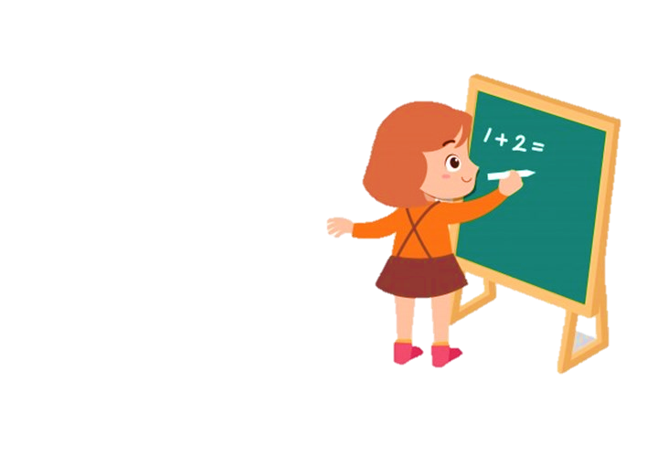
Bài 1: Viết số thích hợp vào ô trống:
Tổng hai số | 91 | 170 | 216
Tỉ số của hai số
Số bé
Số lớn
13
68
81
78
102
135

Slide 7

Bài 2: Viết số thích hợp vào ô trống:
Hiệu hai số | 72 | 63 | 105
Tỉ số của hai số
Số bé
Số lớn
18
189
140
90
252
245

Slide 8

Ta có sơ đồ:
? tấn
Kho 1:
1350 tấn
Kho 2:
? tấn

Slide 9

Tổng số phần bằng nhau là: 4 + 5 = 9 ( phần )
Số thóc ở kho thứ nhất là : 1350 : 9 x 4 = 600 ( tấn )
Số thóc ở kho thứ hai là: 1350 : 9 x 5 = 750 ( tấn )
Đáp số : kho 1: 600 tấn;
kho 2: 750 tấn.

Slide 10

Trò chơi

Slide 11
Câu hỏi : Mẹ hơn con 35 tuổi. Hỏi khi tuổi mẹ gấp 6 lần tuổi con thì con bao nhiêu tuổi.
A. 5 tuổi
B. 6 tuổi
C. 30 tuổi
D. 10 tuổi

Slide 12
Câu hỏi : Tổng của hai số bằng số lớn nhất của số có hai chữ số. Tỉ số của hai số đó là 4/5. Tìm hai số đó.
A. 99 và 44
B. 44 và 55
C. 99 và 55
D. Đáp án khác

Slide 13
Câu hỏi : Hiệu của hai số là 36. Tỉ số của hai số đó là 8/5. Tìm hai số đó.
A. 90 và 66
B. 36 và 66
C. 60 và 96
D. Đáp án khác

Slide 14
Chào các em

Slide 15

Những quà tặng tiếp theo sẽ được MĂNG NON cập nhật tại nhóm Măng Non – Tài liệu Tiểu học sau: https://www.facebook.com/groups/629898828017053
Mời thầy cô tham gia nhóm để chủ động cập nhật bài giảng điện tử lớp 4 và quà tặng hằng tuần mới nhất nhé!
MĂNG NON – TÀI LIỆU TIỂU HỌC
CHUYÊN GIÁO ÁN ĐIỆN TỬ THEO TUẦN KHỐI 4
BÀI THAO GIẢNG – ELEARNING
Nhóm chia sẻ tài liệu – Quà tặng: Măng Non – Tài liệu Tiểu học
Page: Măng Non – Tài liệu Tiểu học
SĐT ZALO : 0382348780 - 0984848929

